Slide 1
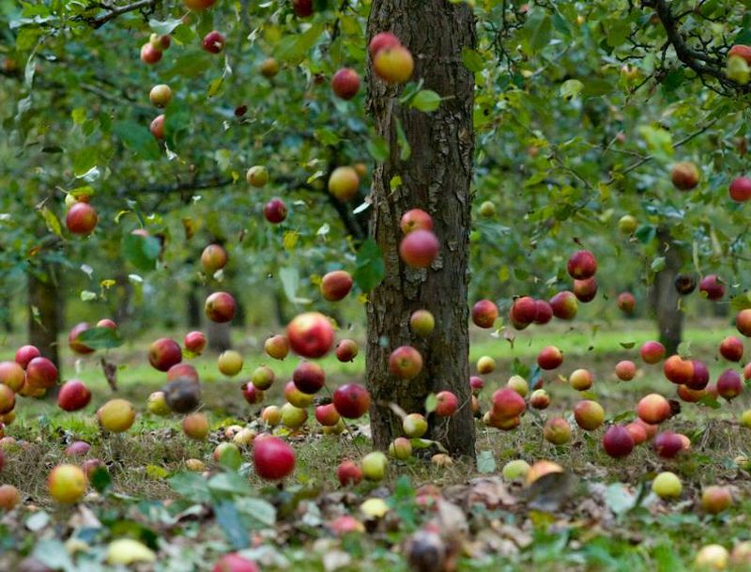
Хто з вчителів: хімік, математик, історик, біолог чи фізик,стоя восени під яблунею, швидше здогадається, чому його так часто стукає по голові?
№1

Slide 2
Звичайно, фізик!

Slide 3
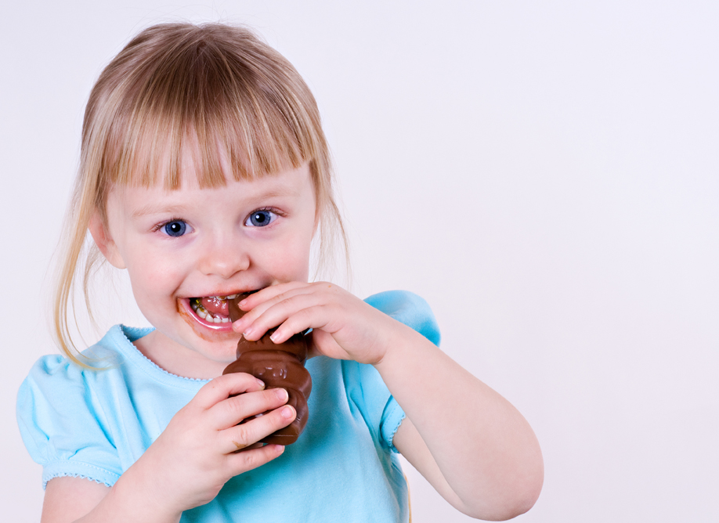
У якому стані виявиться шоколад після того, як жадібна дівчина, щоб не ділитися з подругами, сховає її за пазухою?
№2

Slide 4
Шоколад стане в жахливому стані.
Він розтане і стане
рідким

Slide 5
Чи прилипнуть один до оодного мамусин і татусин паспорти, якщо паспорт татуся змочитм водою, а мамусин паспорт занурити в олію?
№3

Slide 6
Не прилипнуть. Коли ви занурите мамусин паспорт в олію, він стане жирним, а вода відмовляється змочувати жирні поверхні Втім, жир до води і сам не пристає.

Slide 7
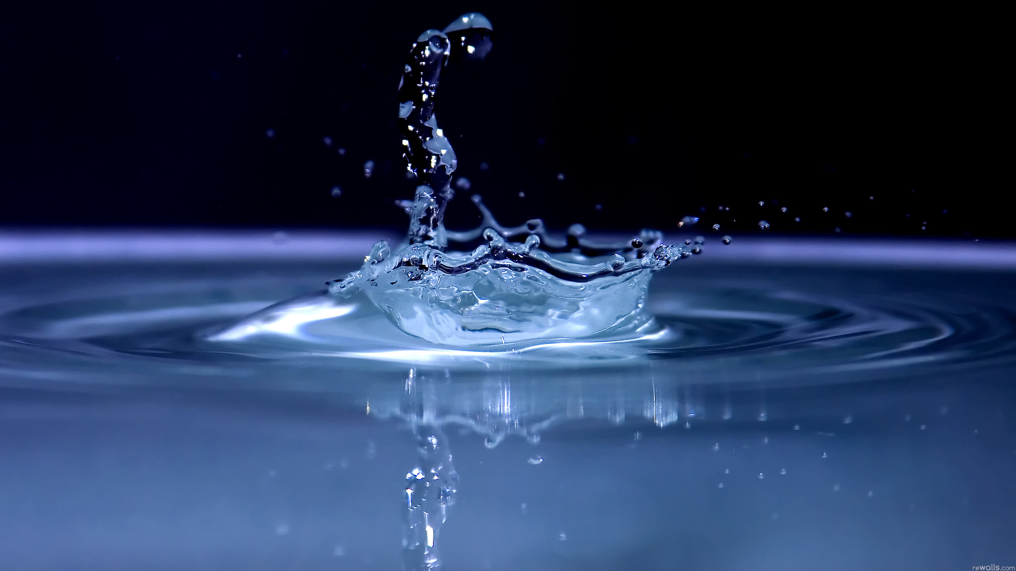
№4
Яке фізичне тіло не має
ні форми, ні об’єму?

Slide 8
Не повітря. Повітря – це речовина. Фізичних тіл без форми і об’єму не буває и бути не може. Якщо що-небудь не має форми и об’єму – воно не фізичне тіло.

Slide 9
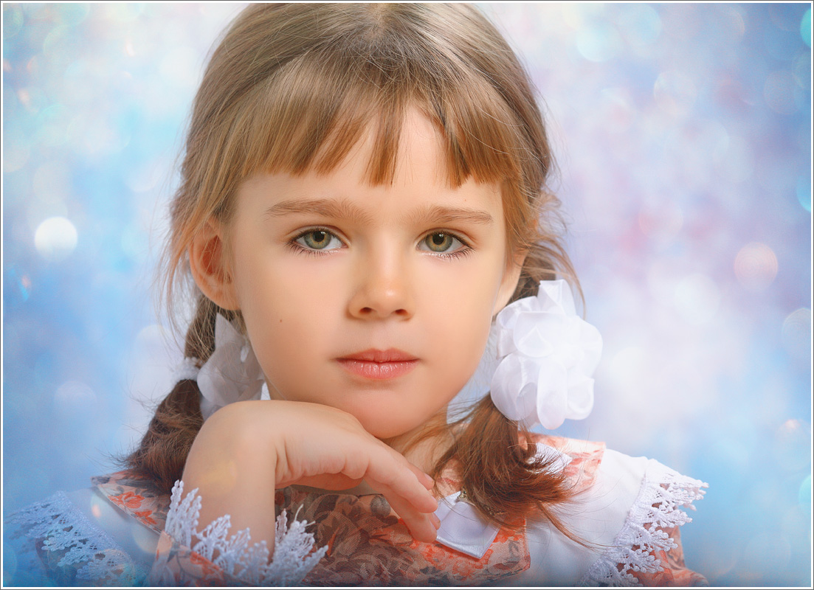
№5
Сашко висунув гіпотезу, що всі його
однокласниці складаються з найдрібніших
частинок, хоч і здаються, на перший погляд, суцільними. Чи вірна ця гіпотеза?

Slide 10
Вірна. Не тільки однокласниці, а навіть їх
бантики теж складаються з дуже
маленьких симпатичних частинок.

Slide 11
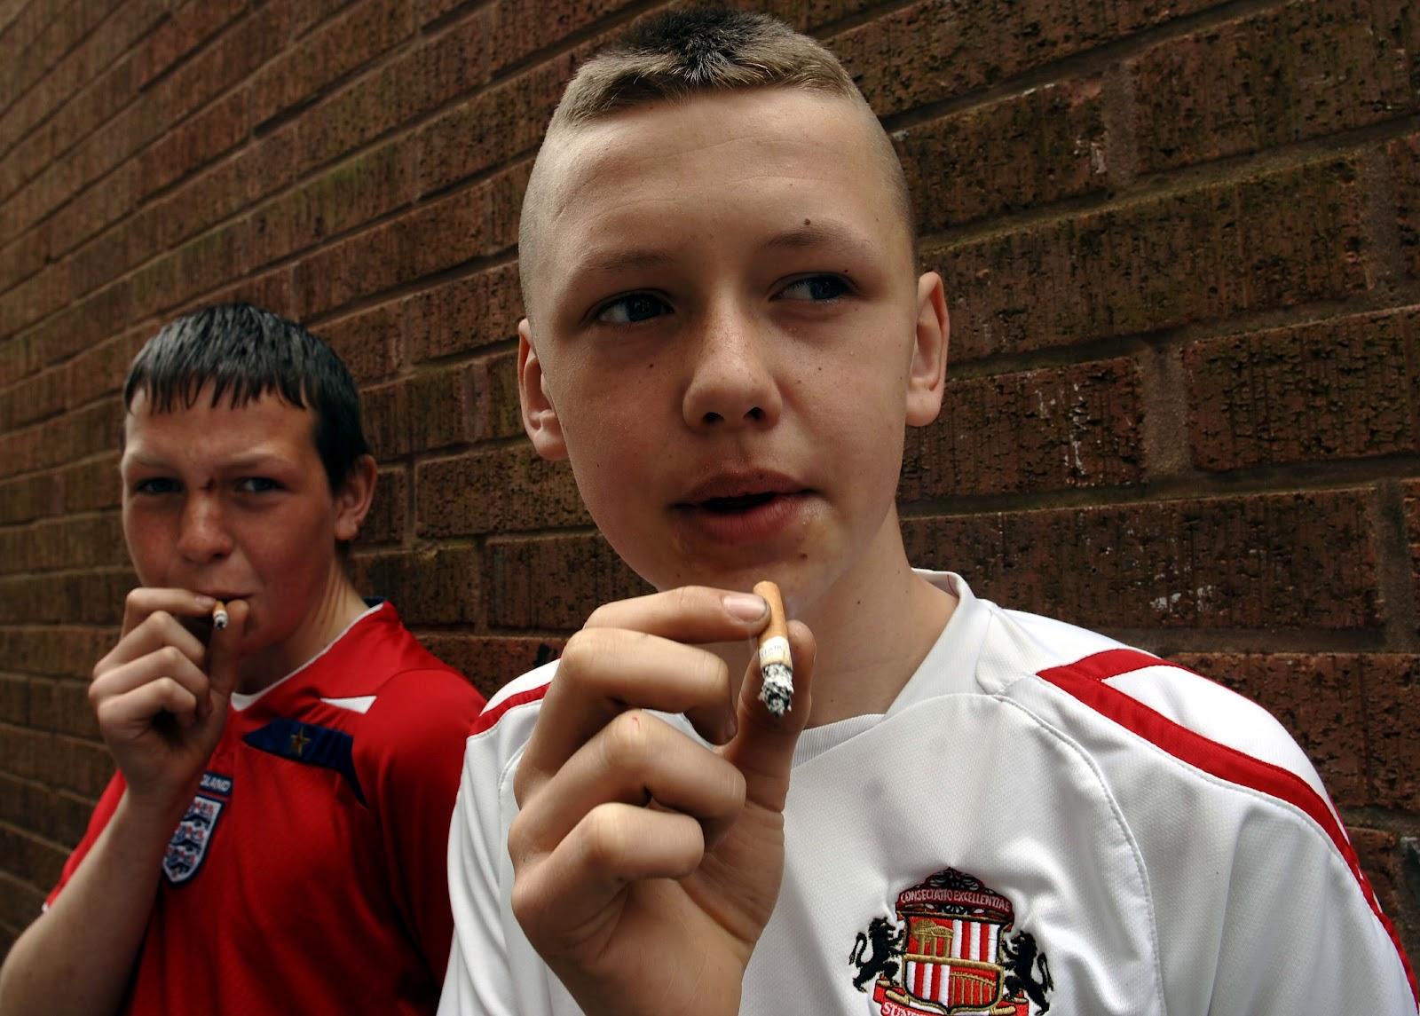
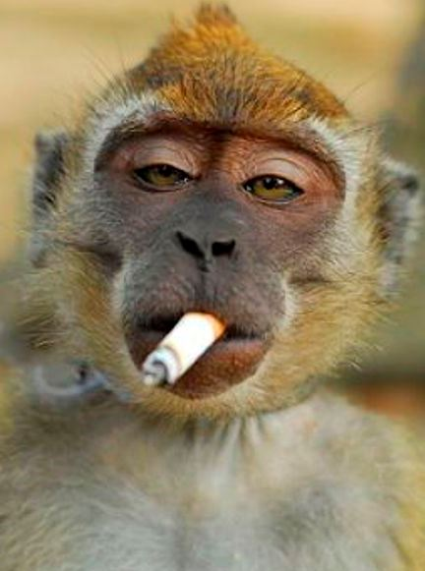
№6
Що заважає семикласнику Василю, якого вловив директоро школи на місці паління, розсипатися на окремі молекули і врозтич зникнути з поля зору?

Slide 12
Взаємне тяжіння молекул семикласника заважає їм розсипатися, а семикласнику – сховатися від директора

Slide 13
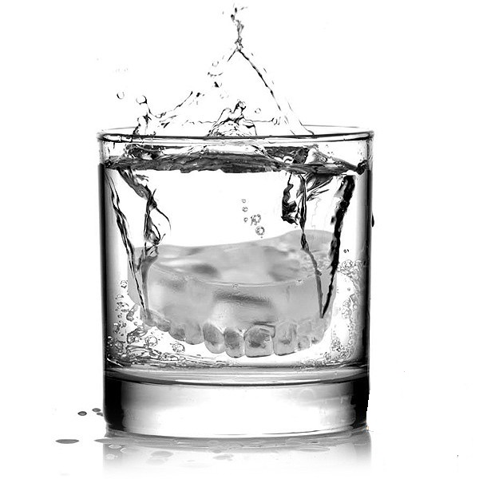
Вовчик поцупив у школі кусочек крейди, приніс додому, кинув у склянку з водою і дідусевими зубними протезами. З крейди побігли маленькі бульбашки. Звідки вони взялись и чого злякались?
№7

Slide 14
Крейда не суцільна – між частками крейди ховається повітря. У склянці вода витісняє повітря, і бульбашки виринають. А дідусеві зуби тут ні до чого – бульбашки зубів не боятсья.

Slide 15
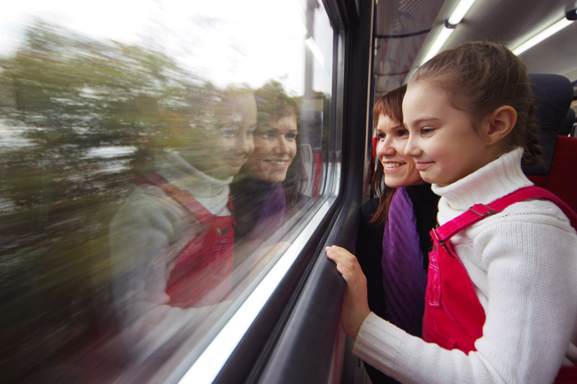
№8
Іринка їхала до бабусі на електропоїзді і всю дорогу над нею знущалися якісь два невідомі їй явища. Одне при кожній зупинці штовхало Іринку вперед, а друге, коли вагон рушав — смикало назад. Що це за хуліганські явища, чи може транспортна поліція з ними впоратися?

Slide 16
Над Іринкою глумилися інерція руху і інерція покоя. З цими двома явищами не тільки поліція, з ними ніякі сухопутно-повітряно-морські озброєні до зубів сили не справляться

Slide 17
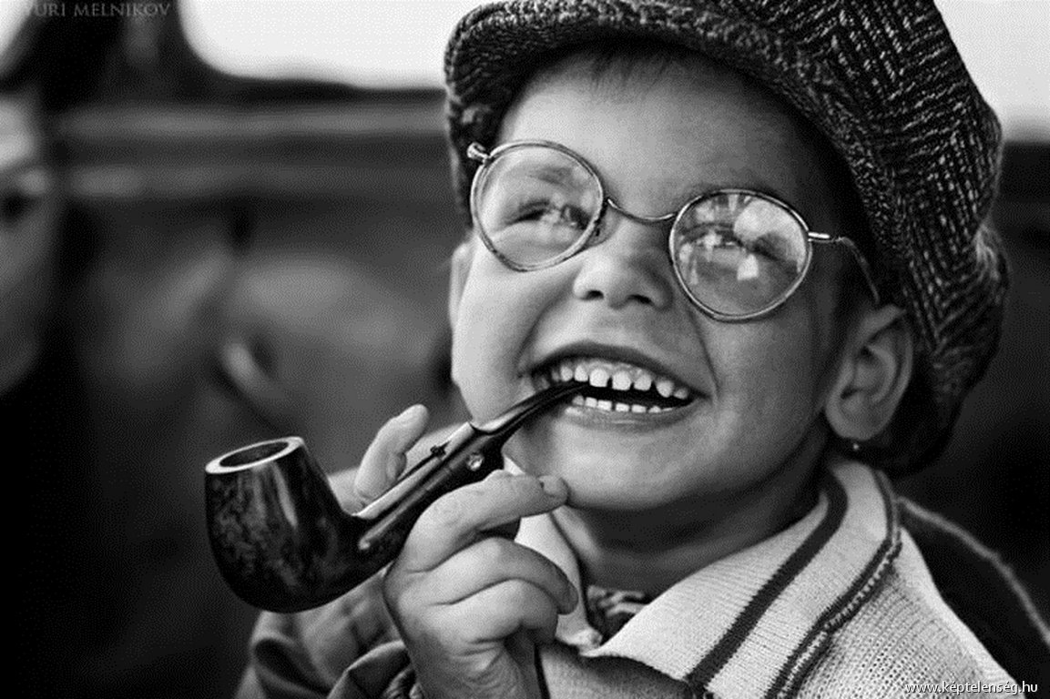
Якщо схопити Петрика і різко струсити— з карманів у нього повилітають цвяхи, ніж, рогатка, камінці, пробки, кусочки свинця і сімдесят п’ять копійок. В чому причина такого дивного явища природи?
№9

Slide 18
Інерція — ось причина, завдяки якій цвяхи ті інші предмети висипаються з карманів струснутого Петрика

